Slide 1


ГП3
STATISTICS
Алимова Анастасия 235
Ерохина Арина 237
Грызунов Леонид 237
Непорожнев Захар 237
Корниенко Пётр 239

Slide 2


ЧАСТЬ 1

Slide 3
Бизнес-контекст
Цель A/B-теста — проверить, приводит ли новая версия лендинга к улучшению конверсии по сравнению со старой
Сравниваем регистрации пользователей на старой и новой версии сайта

Slide 4

Работа с датасетом
Очистка данных
Удаление несостыковок
Удаление аномальных дней
Поиск пропусков
Добавление новых признаков
1
Анализ тестирования
1. Определение метрики
2. Постановка гипотез
3. Выбор и проведение теста
4
Проверка корректности распределения
Разбиение на две группы по количеству и параметрам
2
Bootstrap
Анализ чувствительности
5
Аналитика
Поиск временных зависимостей
3

Slide 5
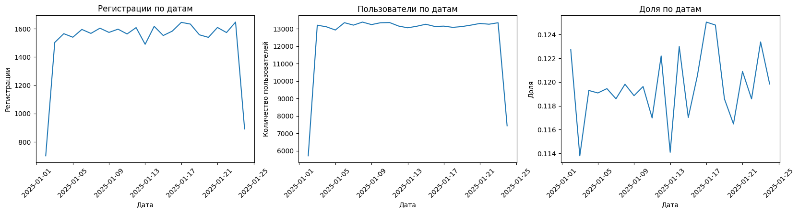
Очистка данных
Удалили пользователей, у которых не совпадала версия лендинга и группа тестирования
Удалили одного пользователя, попавшего в обе выборки
Провели временной анализ и удалили 2025-01-02 и 2025-01-24 (слишком мало пользователей в сравнении с другими днями)
После чистки: 2 выборки из 277 437 уникальных пользователей, данные за 21 день

Slide 6
Проверка распределения
Пользователи разбиты равномерно по количеству
(p-value = 0.83 для биномиального теста с p = 0.5)
Проверка разбиения на группы в зависимости от параметров:
date: p-value = 0.89
time: p-value = 0.50
hour: p-value = 0.03
weekday: p-value = 0.76
AA-тест: не можем проводить, так как нет исторических данных

Slide 7
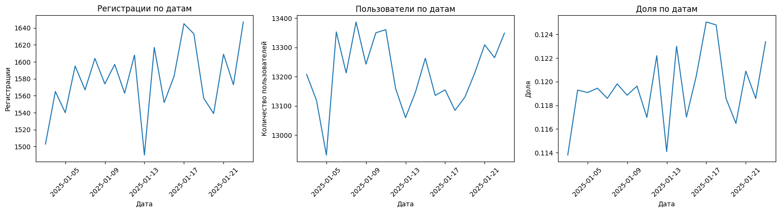
Аналитика
Значимых зависимостей не выявлено

Slide 8
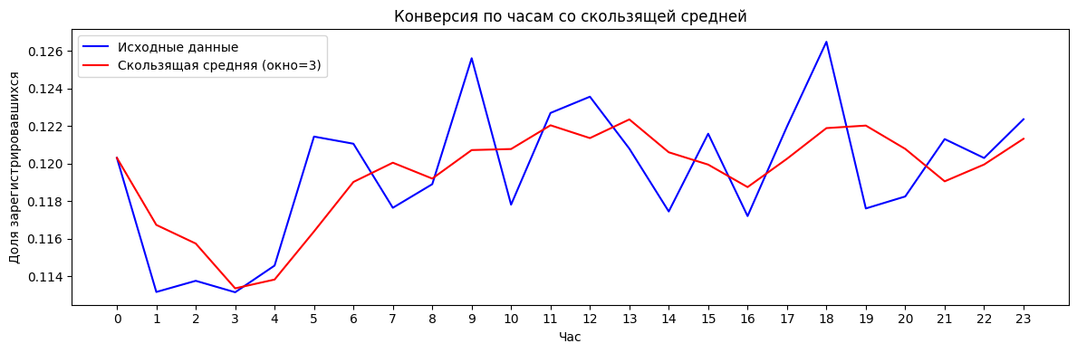
Аналитика
Упадок конверсии в "ночные" часы с 1 до 4

Slide 9
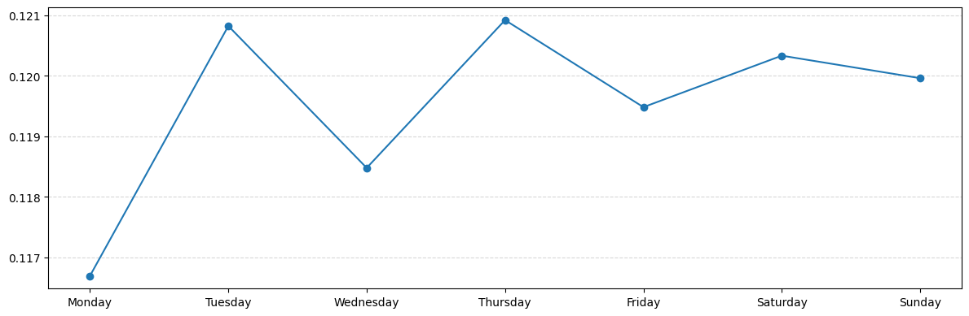
Аналитика
Понедельник - самые низкие показатели конверсии

Slide 10
Выбор метрики и гипотезы
Метрика: Converted (конверсия) - зарегистрировался пользователь или нет
бинарная 0/1
прямо соответствует цели бизнеса
легко сравнивать между группами
Гипотезы:
Н0: конверсия в регистрацию пользователей на старой версии и новой равны
Н1: конверсии разных версий отличаются

Slide 11
Проверка гипотезы
Z-тест для двух долей
Почему используем: метрика бинарная, наблюдения независимы, выборки сбалансированы по времени, все пользователи уникальные
n * p ≥ 5 и n * (1−p) ≥ 5
01
02
Результат: p-value = 0.18 > 0.05
Н0 не отвергаем
Между конверсиями двух версий нет различий

Slide 12

Bootstrap
Рассматриваем дни недели, так как для них мы видели неравномерность.
Получаем словари, где ключи - дни недели, а значения - все значения конверсий для этих дней (для каждой группы)
01
02
Количество операций - 2000
03
p-value ~ 1 - нет оснований отвергать нулевую гипотезу

Slide 13
Анализ чувствительности
Flip и Drop - два вида шума
Flip - переворачиваем бинарные значения с какой-то вероятностью
Drop - выкидываем часть строк, имитируя, что они не дошли до нас
Провели Variance Inflation Noise Test
Смоделировали ситуацию, когда вероятность конверсии не одинаковая у всех пользователей, а варьируется сильнее, чем предполагает биномиальное распределение
Нет случая, где p-value опускался бы ниже 0.05
Вывод об отсутствии различий устойчив

Slide 14
Бизнес-инсайты
1. Новая версия лендинга показывает те же результаты конверсии, что и старая. Этот вывод подтверждается не только тестом начальных выборок, но и при применении bootstrap и анализа чувствительности.
2. "Ночные" часы с 1 до 4 показывают худшие показатели конверсии даже с учётом схожих по размеру выборок.
3. Стоит обратить внимание на понедельник как потенциально менее успешный день.
Дополнительно:
1. Стоит рассмотреть вариант повторного разбиения пользователей на группы, так как была выявлена потенциальная зависимость разбиения от часа захода на платформу.

Slide 15

ЧАСТЬ 2

Slide 16



Представим, что мы в 2008 году.
Нам поступил заказ на анализ
данных с интернет-магазина для беременных.
Цель анализа - понять структуру спроса и сезонность, чтобы в будущем компания могла лучше планировать ассортимент и ценовую политику

Slide 17


Датасет
Целевая переменная - клики по товару
(в нашем случае каждая строка - клик)
Строк изначально: 165 474
13 признаков:
Год; Месяц; День; ID сессии (каждая - уникальный пользователь); Порядок внутри сессии; Страна; Основная категория; Модель одежды; Цвет; Расположение на странице; Вид фотографии (анфас, профиль); Цена; Бул. переменная: выше ли цена средней по рынку; Глубина страницы

Slide 18
Очистка данных
01
Пропусков в данных нет
02
80% данных - из Польши, будем рассматривать только эту страну
03
Есть один товар, который относится одновременно к двум категориям - удаляем

Slide 19
Преобразования данных
01
Замена кодирвоки значений на сами значения
02
Приведение типов переменных
03
Добавление отдельного столбца с датой

Slide 20

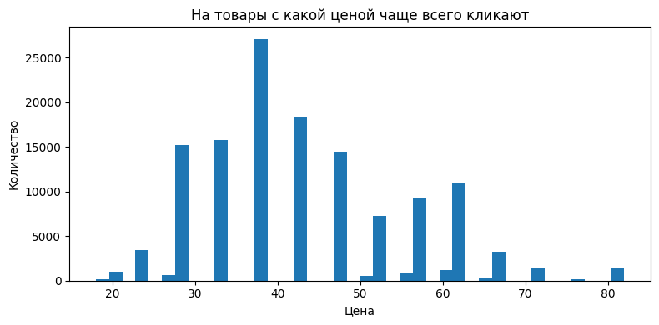
Аналитика - цена
Два пика - в районе 40 и 60 долларов
Можно предположить, что это две психологические отметки, где 40 - "нормальная" цена для среднего сегмента по мнению покупателей, а 60 - "нормальная" цена для товара более высокого качества.

Slide 21
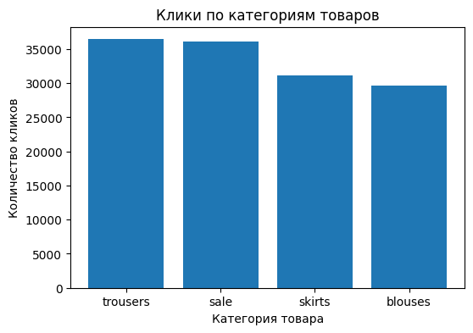
Аналитика - категории
Брюки и Скидки - самые популярные категории

Slide 22
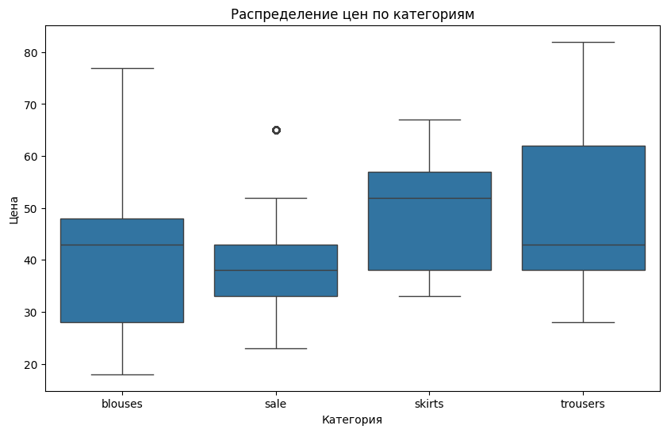
Аналитика - категории
Скидки - самая сбалансированная категория
Блузки и Юбки - более дешевые товары сильнее “растянуты” по цене
Брюки - наоборот верхние

Slide 23

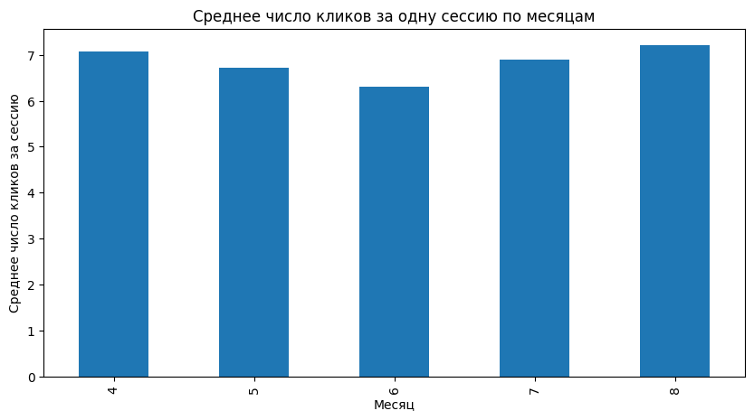
Аналитика - время
Падение активности с приближением лета
Однако уже в июле значения стали отрастать

Slide 24
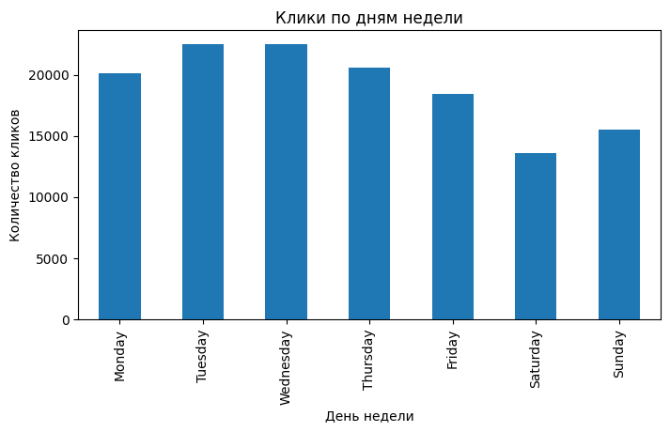
Аналитика - время
Пик активности приходится на середину недели, падая до минимума на выходных
Дальше снова начинается рост

Slide 25
Гипотеза 1
Среднее число кликов в середине недели выше, чем на выходных
Нулевая гипотеза: Среднее число кликов в середине недели равно среднему числу кликов на выходных.
Альтернативная гипотеза: Среднее число кликов в середине недели выше, чем на выходных.
Тест Шапиро-Уилка
p-value < 0.05, значит, данные нельзя отнести к нормальному распределению (t-тест не применим)
Достаточные размеры выборок, независимость, схожее формирование данных
Тест Манна-Уитни
p-value < 0.05, отвергаем нулевую гипотезу

Slide 26
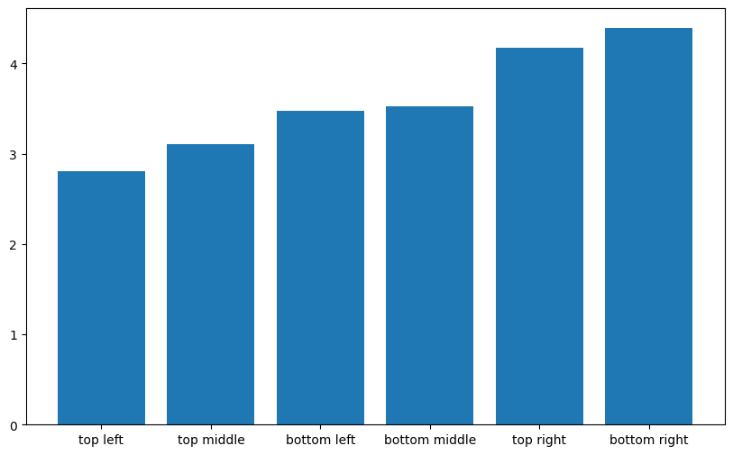
Аналитика - расположение
Чем выше и левее находится блок, тем раньше на него кликают

Slide 27
Гипотеза 2
Чем выше и левее находится блок, тем раньше на него кликают.
Нулевая гипотеза: Распределение порядка первого клика одинаково для верхних и нижних блоков (левых и средних, средних и правых)
Альтернативная гипотеза: Первые клики чаще уходят верхним (левым, средним) блокам
Данные дискретные - t-тест неприменим
Достаточные размеры выборок, независимость, схожее формирование данных
Тест Манна-Уитни
p-value < 0.05 для всех тестов, отвергаем нулевую гипотезу во всех случаях

Slide 28
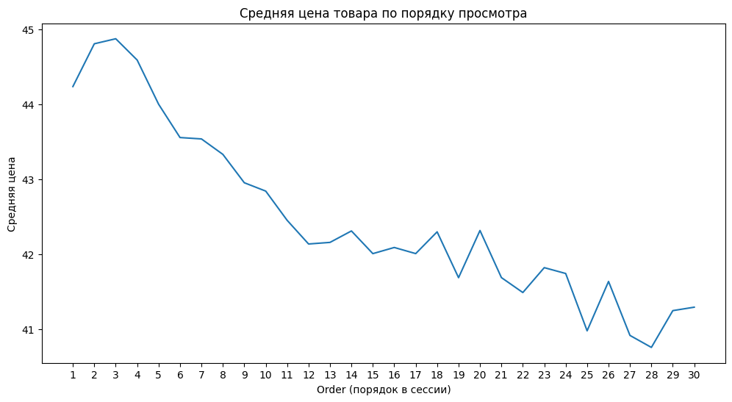
Аналитика - порядок просмотра
Средняя цена товара снижается с увеличением номера просмотра в сессии

Slide 29
Гипотеза 3
Средняя цена товара снижается с увеличением номера просмотра в сессии
Нулевая гипотеза: Средняя цена товара не зависит от порядка просмотра (нет тренда)
Альтернативная гипотеза: Средняя цена товара уменьшается с увеличением порядка просмотра (отрицательный тренд)
Порядковые данные, независимость наблюдений, наличие монотонности, достаточный размер выборки (n >= 30)
Тест Спирмена
p-value < 0.05 и statistic < 0, отвергаем нулевую гипотезу - есть отрицательный тренд

Slide 30
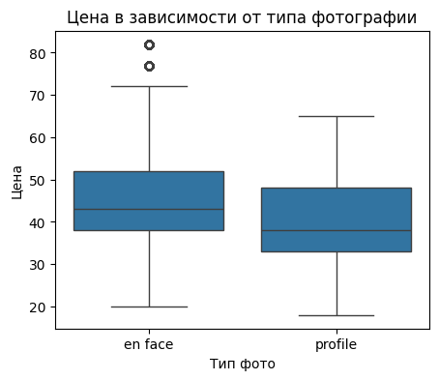
Аналитика - фото
Товары с фото “анфас” в среднем дороже товаров с фоно “профиль”

Slide 31
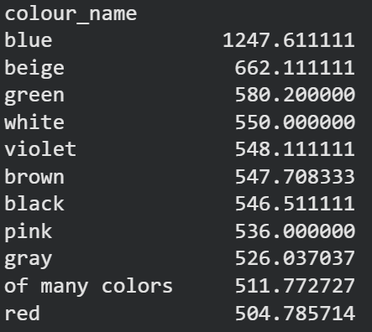
Аналитика - цвета
Голубой - самый “кликабельный” цвет

Slide 32
Выводы
Гипотеза 1: Среднее число кликов в середине недели выше, чем на выходных - подтверждено
Поведенческая особенность - более высокая активность в будние дни
Гипотеза 2: Чем выше и левее находится блок, тем раньше на него кликают - подтверждено
Связано с особенностью восприятия информации - люди “читают” сайт слева направо и сверху вниз и склонны останавливаться на более ранних вариантах
Гипотеза 3: Средняя цена товара снижается с увеличением номера просмотра в сессии - подтверждено
Чем дольше человек находится на сайте, тем менее он склонен покупать более дорогие товары

Slide 33
Выводы
не связанные с гипотезами
Две психологические отметки цены, где 40 - "нормальная" цена для среднего сегмента по мнению покупателей, а 60 - "нормальная" цена для товара более высокого качества
Брюки и Скидки - самые популярные категории
Падение активность в начале лета
Голубой - самый “кликабельный” цвет - на него в среднем кликают в два раза больше остальных

Slide 34

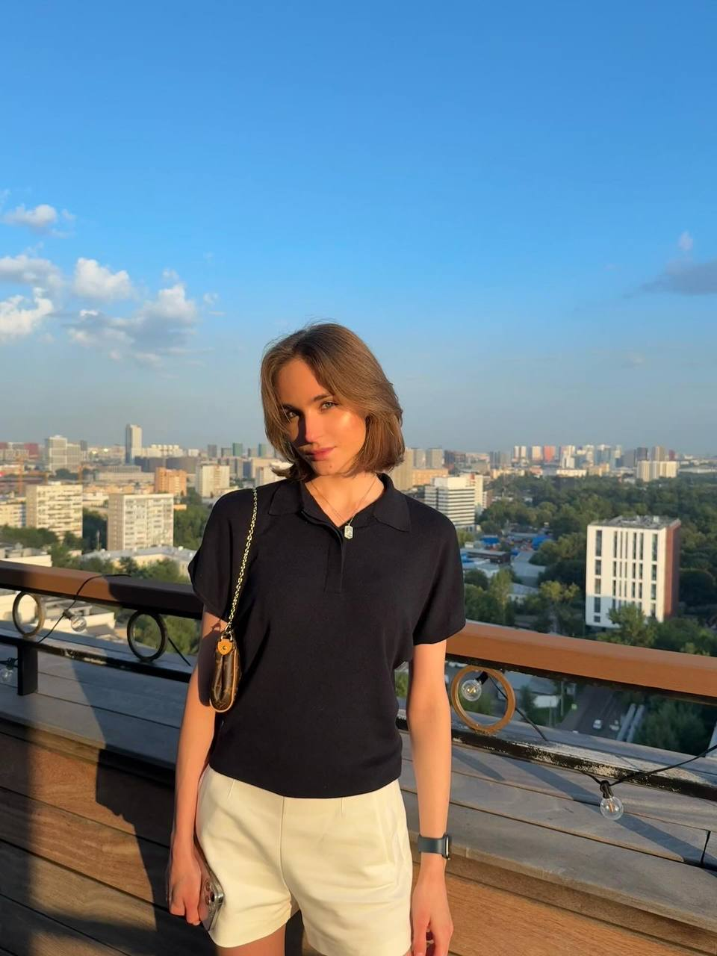

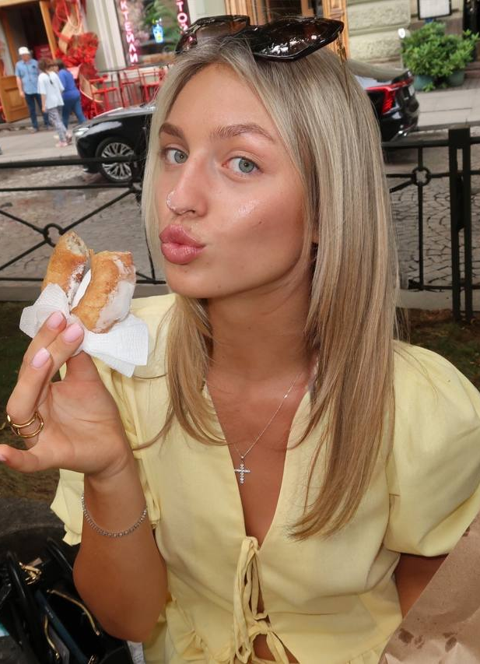

Команда
Пётр
Корниенко
Анастасия
Алимова
Захар
Непорожнев
Арина
Ерохина
Леонид
Грызунов

